Slide 1
SERA SULAMA OTOMASYONU
031690009 Selehattin Ahmed Ataşoğlu
031690011 Batuhan Demircan
031690014 Abdulgani Demirel
031690023 Halil Doğan
031690031 İlkay GülpInar
031690039 Alparslan Yüce
031790016 Kerem Akın
031790033 Sadık Cihad Ceviz
031790051 Selen Karbuz
0318OZL90001 Kayahan Sevik

Slide 2
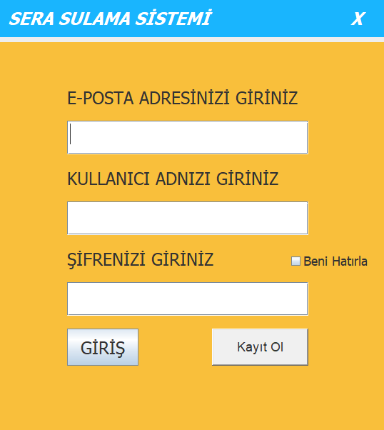
Giriş Ekranı
Giriş ekranında kullanıcıdan kontrol ettiğimiz 3 bilgi var. Bunlar posta, kullanıcı adı ve şifredir.
Giriş yapıldıktan sonra loga yazılır.

Slide 3
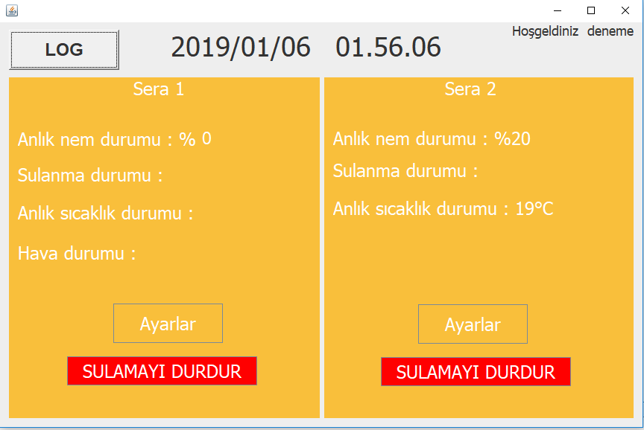
Ana Ekran
Ana ekranda kullanıcı iki seranın da nem ve sıcaklık durumunu görebiliyor.
İki seranın da ayarlarını değiştirebileceği ayarlar butonu ve sulamayı manuel olarak durdurabileceği butonlar bulunuyor.
İki seranın da log dosyalarını ayrı ayrı görebileceği log butonu bulunuyor.

Slide 4
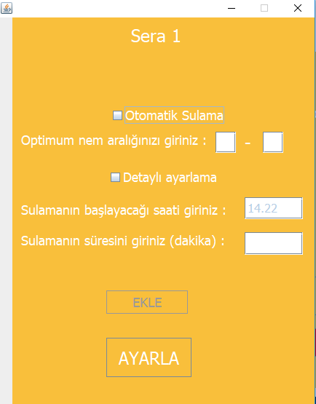
Ayar Ekranı
Ayar ekranında kullanıcıya iki seçenek sunduk.
Nem aralığı verip otomatik sulamaya bırakabilir veya detaylı ayarlama seçip istediği saatlerde istediği süre boyunca sulama işlemi yapabilir.

Slide 5
Github
https://github.com/batuhand/greenhouse-watering

